Slide 1

信心的脚步系列 第六讲 神会用你能懂的方式引导你 经文与见证分享
20231222
Allen Tsai

Slide 2
本讲要点
从神引导以色列的模式（圣经案例）
神引导人方式的丰富（原则）
从讲员的见证
听讲员学习明白神引导的过程与见证（经验）
应用
对领受神引导的方式可以多元活泼，用信心向前行

Slide 3

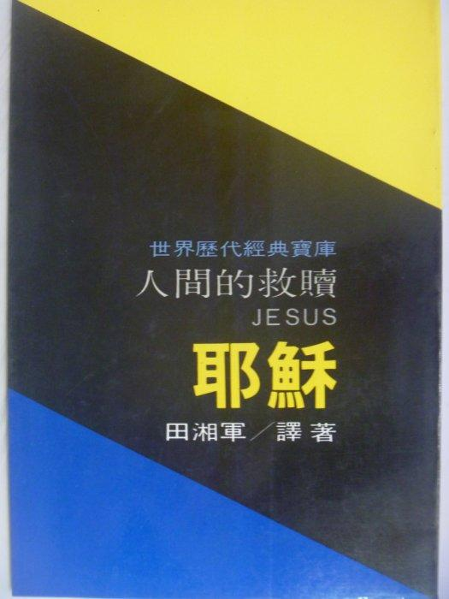
神会用你能懂的方式引导你
引言～
从这一个祷告开始：神阿！如果你是真的，让我可以认识祢。（1999年4月第三周）

Slide 4
神会用你能懂的方式引导你
（一）云柱火柱式的引导（出13:21-22）
神可见的同在，建立安全感（以色列人刚出埃及）
21 日间，耶和华在云柱中领他们的路；夜间，在火柱中光照他们，使他们日夜都可以行走。 22 日间云柱，夜间火柱，总不离开百姓的面前。
像婴孩要看见母亲与父亲一般。
初信主之后通常有一段神常常同在与回应祷告的时期。
有时人生某阶段会短暂经历神用此方式引导。

Slide 5
神会用你能懂的方式引导你
（二）律法的引导（诗119:105）
人生旅程的指引原则
105 你的话是我脚前的灯，是我路上的光。
学习界线
从可以，不可以→认识神的界线→蒙福与咒诅
自我认同与价值观的基础建立不同的生活方式
以色列人和邻国有别（在神与你的关系里觉察自己）
如同父母教导孩子建立他的自我概念与价值观

Slide 6
神会用你能懂的方式引导你
（三）祭司用乌陵土明求问（出28:30，拉2:63）
当自己的计划难以决断时，可以求问神
30 又要将乌陵和土明放在决断的胸牌里；亚伦进到耶和华面前的时候，要带在胸前，在耶和华面前常将以色列人的决断牌带在胸前。（出28:30）
在乌陵「光明」和土明「完全」里学寻求与交托
乌陵土明很像民间信仰的爻
自己问耶稣或请教会中成熟的属灵长辈代祷求问

Slide 7
神会用你能懂的方式引导你
（四）先知的咨询与警戒
找合适的智慧人寻求引导与建议（找人问）
先知是王的顾问，当国家重大事件时可以问先知（ex:大卫咨询先知拿单，迦得。）
先知的事奉：帮助神的百姓回顾过去，面对当下的选择评估，对未来有前瞻的眼光。
先知＝代表神说话的人，传达神话语的人要受严谨的训练，并知道自己后续当负的责任。

Slide 8
神会用你能懂的方式引导你
（五）圣灵的引导
在软弱不安里学万事都互相效力的安稳
26 况且我们的软弱有圣灵帮助，我们本不晓得当怎样祷告，只是圣灵亲自用说不出来的叹息替我们祷告。 27 鉴察人心的，晓得圣灵的意思，因为圣灵照着神的旨意替圣徒祈求。 28 我们晓得万事都互相效力，叫爱神的人得益处，就是按他旨意被召的人。（罗8:26-28）
随从圣灵的练习渐渐建立的安全感
有经历更新成长的不安感与信心跨越的挑战
圣灵带着不定罪的恩典使我们从跌倒中成长
某个时期难以言喻的学习兴趣与机会的预备

Slide 9
我学习神引导的故事
云柱火柱式的引导：信主后的蜜月期。不想去杏一，却处处关门。
律法/原则式的引导：真的很想懂圣经（诗119:33-40）。价值观的更新。
乌陵土明式的引导（计划后求指引）：其实原本不是计划要来主恩牧会。
先知式的咨询与警戒：在问考临药所时老师问我要待医院20年吗？
圣灵的引导：学习万事都互相效力！不想去杏一，后来当医院采购。十年后才发现为什么当初对经济学有兴趣。
神引导人方式（原则）多元丰富，请不要侷限自己。但要把握
罗12:1-2的总原则。

Slide 10
神会用你能懂的方式引导你
神的引导使我们接纳自己的有限与不完全（破碎），祂透过当下生活的各样处境引领我们走向医治与更新，神会从我们自己的故事中告诉我们属于祂和我们自己未来的可能性，我们不需要一直模仿或羡慕别人。
（宇伦的体会）
回应：
渴望神的同在与引导～～

